Slide 1
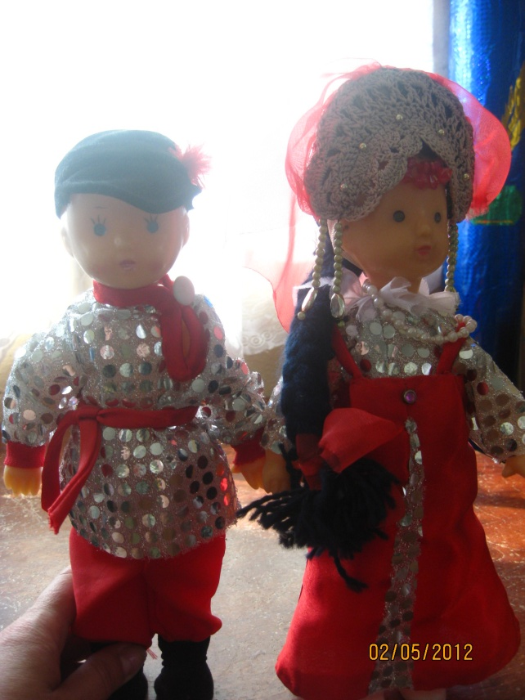
Куклы в национальных костюмах
Работу выполнили: Круглова Лариса Александровна
Шамсутдинова Ильмира Зинуллаевна

Slide 2
Каждому народу достаётся наследство от предыдущих поколений, сделанное их руками, созданное их гением и талантами. Громадно, обширно наследство русского народа. Веками копилось оно, и вкладывали русские люди в него не только свой труд, но и свою душу, свои мечты, надежды, радости и горести. Уходило и терялось многое – время не щадило человека и его творения, но то, что сохранилось, что дошло до нас, открывает нам неповторимый, дивный лик народа – творца, очищенный от всего случайного, наносного, способного исказить истинный смысл созданного им.

Slide 3
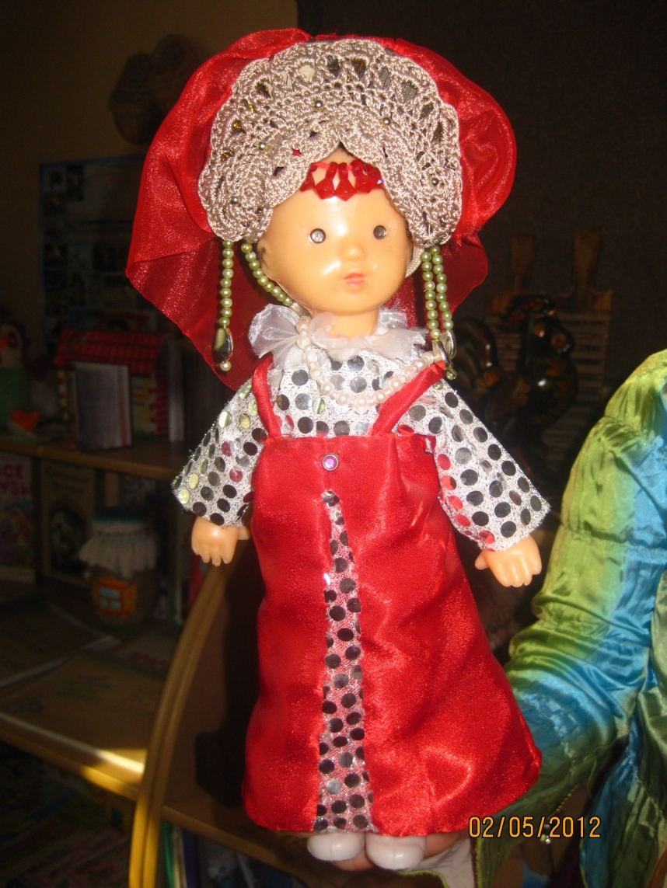
Русский сарафан Архангельской губернии
Русский национальный костюм – своеобразная летопись исторического развития и художественного творчества народа. У русской национальной одежды – многовековая история. Будучи одним из устойчивых элементов материальной культуры, она издавна отражала не только этническую принадлежность и географическую среду: в ней сказывался уровень экономического развития, социальное и имущественное положение, религиозная принадлежность.
Кукла одета в свадебный костюм Архангельской губернии, перед свадьбой волосы девушки делились на две стороны (характеризующие стороны родителей со стороны жениха и невесты)
«Не дели мне мама косы русые на две стороны,
Ты не мерь мне мама красный сарафан»
Сарафан сшит из атласа (шёлка), с вставкой традиционно с вышивкой или богато украшенной тканью, рукава длинные прикрывают руки до запястья и ниже, зачастую многослойные

Slide 4
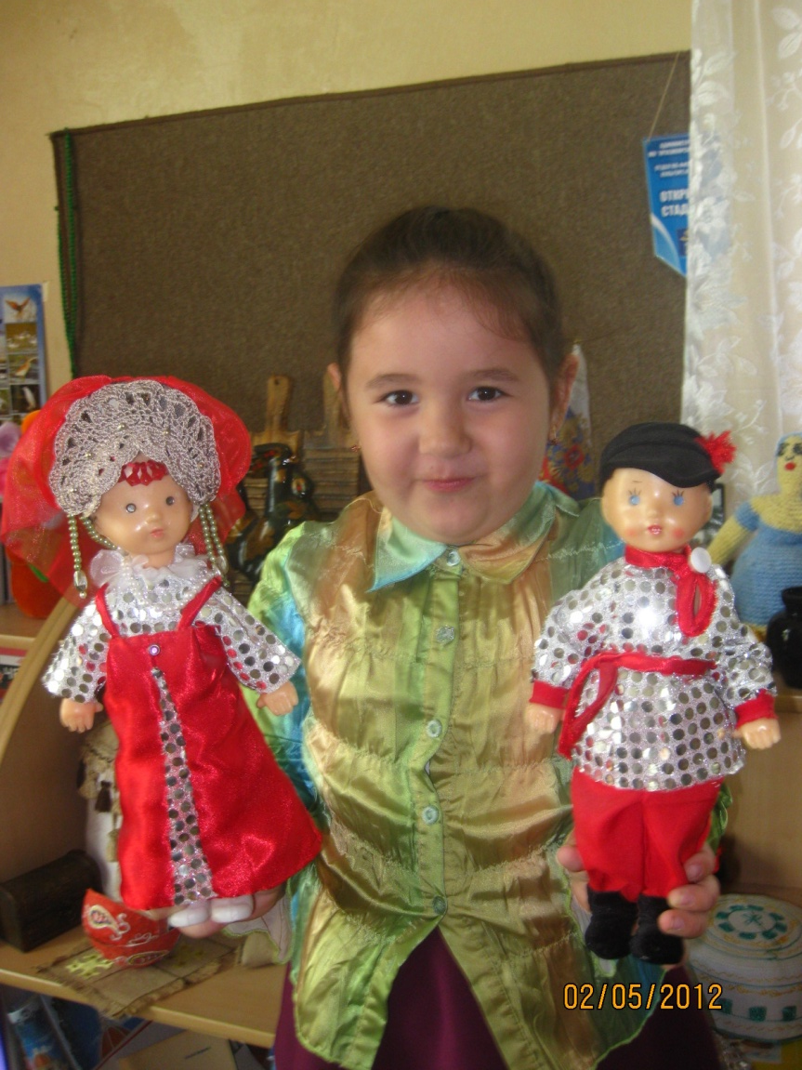
Для традиционного русского костюма характерен прямой крой со свободно падающими линиями. Его отличает конструктивность и рациональность: модулем здесь является ширина полотнища домотканой или покупной фабричной ткани. Основные детали одежды кроили, перегибая полотнище вдвое по утку или основе. Для клиньев по необходимости полотнище складывали по диагонали. Сшиваемые по прямым линиям детали одежды дополнялись для свободы движения прямоугольными или косыми вставками ( прямые,косые полики, ластовицы). Хотя одежда жителей каждой местности Руси имела свои отличительные особенности, весь русский женский костюм обладал общими чертами –малорасчленённым компактным объёмом и лаконичным, мягким, плавным контуром. Когда женщина шла, костюм её сохранял свою особенность – плавную текучесть линий.

Slide 5
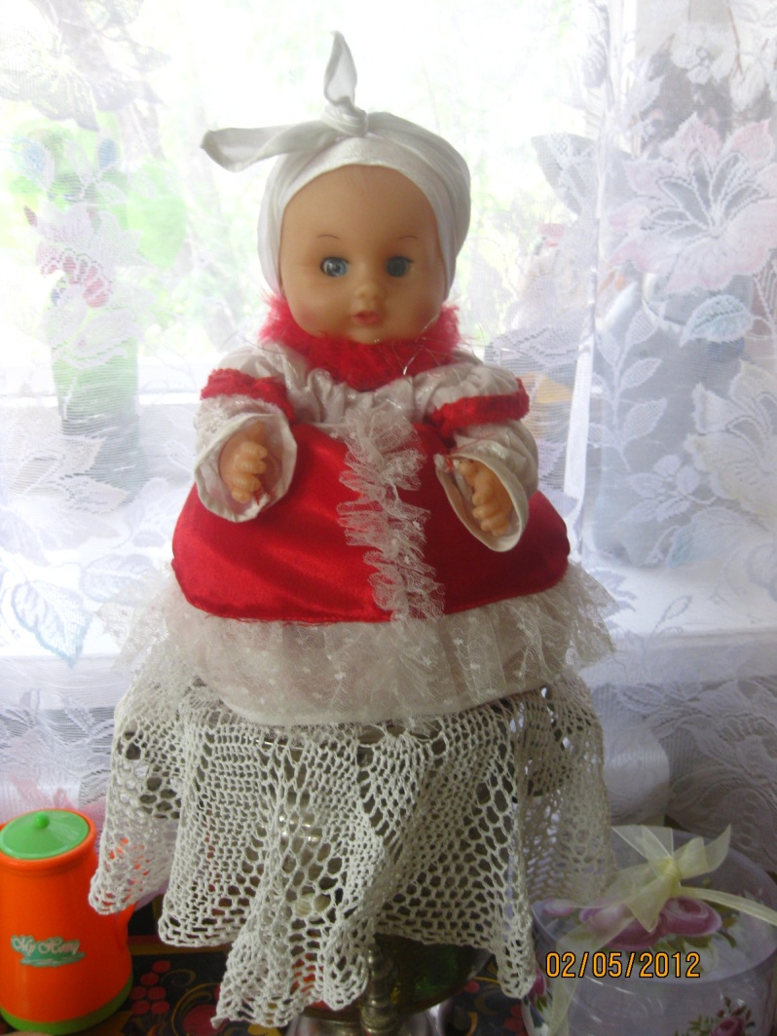
Красный цвет в русском народном костюме существовал в таком большом разнообразии оттенков, что из них можно составить целую палитру, своеобразную цветовую симфонию. По законам цветового контраста сочность красного увеличивается на фоне зелени, придавая радостное, праздничное звучание костюму и облику крестьянки.
Многогранна была и символика красного цвета. Он был символом огня – а огонь в деревне не только тепло, но и страшные пожары, - символом радости и скорби. В лирических протяжных песнях «алый цветик» часто служил фоном грусти неразделённой любви…

Slide 6
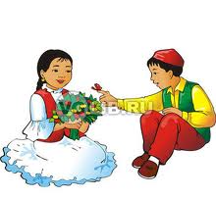
Казахский национальный костюм
Большое влияние на формирование казахского костюма оказали соседние народы, с которыми казахи находились в тесной взаимосвязи. В нем можно найти особые черты, присущие, к примеру, национальной одежде русских, татар, каракалпаков, алтайцев, киргиз, узбеков и туркмен.
В отличие от традиционной одежды некоторых других народов, казахский костюм прост в композиции, целесообразен и отличается строгой нарядностью благодаря отделке мехом, вышивке, инкрустации. В нем невозможно найти изобилия в украшениях и слепящей пестроты красок, которые присущи, скажем, туркменам. Даже парадная одежда казашек не вызывает у чуждого казахской культуре человека ощущения переполненности. Безусловно, украшения играют некоторую роль в создании образа, но не главную. При этом также следует отметить, что всевозможные украшения появились в казахском костюме не потому, что кочевники стремились к красоте (в их жизненных условиях заниматься украшательством времени было не так много - постоянно кочевать с места на место вместе со стадами, со всей семьей, домашним скарбом в поисках пастбищ было делом нелегким), а для того, чтобы по ним можно было определить положение человека в обществе, его принадлежность к определенной социальной группе степного населения.

Slide 7
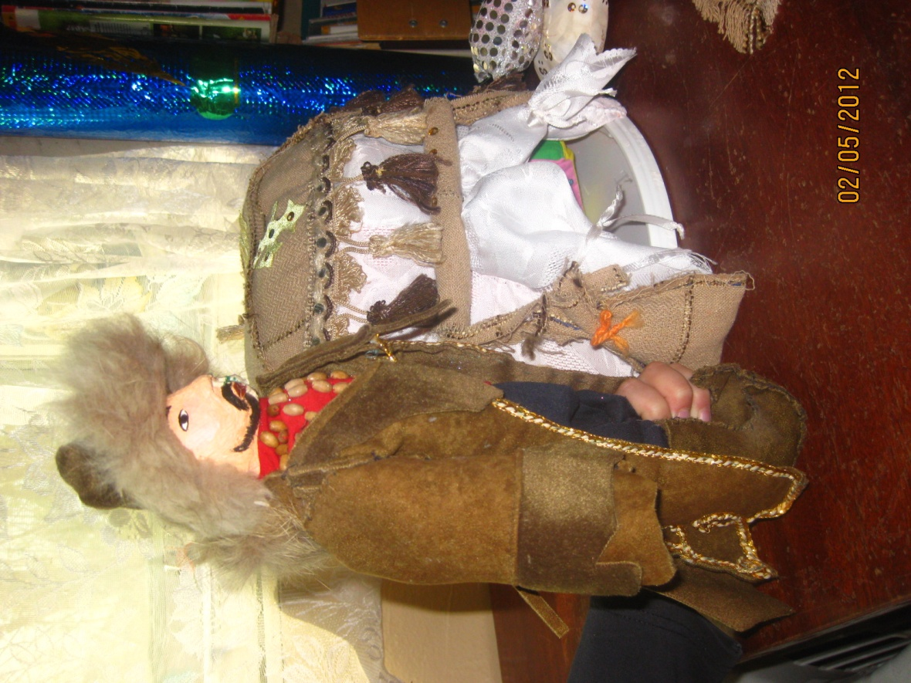
Казахский национальный костюм
Мужчины носили нательные рубахи двух типов, нижние и верхние штаны, легкую верхнюю одежду и более широкую верхнюю одежду типа халатов из различных материалов. Обязательной частью костюма были кожаные пояса и матерчатые кушаки.
Одним из главных предметов одежды казаха был шапан - просторный длинный халат. Шапан шили из разнообразных тканей, легких и плотных, различных расцветок, но преимущественно однотонных или более темных. Внутри его утепляли слоем шерсти или ваты. Парадный шапан шили из бархата, украшали аппликацией, кистями, а также вышивкой золотом. Такой халат был частью гардероба багатых казахов.
Тон - нагольный тулуп был обычным предметом одежды казахов в зимнее время. Шили его из дубленых овчин шерстью внутрь, зажиточные казахи - из шкур четырех-пятимесячных ягнят. На тон уходило 5-6 шкур взрослой овцы.
Тымак - наиболее оригинальный головной убор, который носили в зимнее время. Тымак был необходимым атрибутом одежды для людей, которым приходилось подолгу находиться на открытом воздухе в условиях суровой непогоды. Благодаря своей форме он надежно защищает голову и шею. Тымак состоит из тульи и четырех больших лопастей, скроенных из войлока и крытых тканью. Лопасти шапки обшивались пушистым мехом.

Slide 8
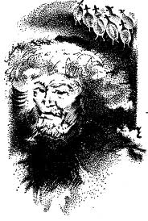
Казахский национальный костюм
Головной убор (тымак)- выполнен из замши(кожи) по краям отделан мехом. Рубашка расшита многочисленными костяными украшениями, вышивкой; поверх неё одет шапан- из выделанной кожи расшит золотыми нитями; кожаные сапоги с традиционно загнутыми носами. Основание куклы сделано в технике папье- маше
Юрта-куйзи,выполнена в национальных традициях, использовались для декорации орнаменты характерные для кочевников

Slide 9
Древнейшими традиционными материалами для изготовления одежды у казахов были шкуры, кожа, шерсть домашних животных, тонкий войлок, сукно, которые казахи изготовляли сами.
Кукла в праздничном казахском национальном костюме , нижнее платье сшито из атласа, дополняется многослойными воланами, верхний жилет расшит национальным орнаментом, головной убор выполнен в форме таблетки, узор повторяется как и на жилете. Узор рассказывает о роде, племени кочевников, богатстве…

Slide 10
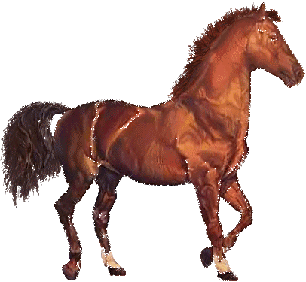
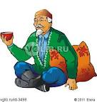
* * *
Куклы, барышни, матрёшки
Рядом с нами все живут.
Удивляют, восхищают
И покоя не дают.
Шьём мы куклам всем наряды
Изучая старину.
Познаём с какого края
Мы во сне иль на яву.
Вместе с кочевым народом
Ставим юрту, ждём гостей.
Пьём мы чай из самовара
А кочевник пьёт кумыс.
В дом идём мы отдохнуть,
А кочевник лёг в куйзи
Ну попробуй загляни.
Люди разные живут…
Все по – своему поют,
Носят разную одежду
Верят в бога как и прежде…
Люблю тебя мой край родной
За то, что здесь родился я
За то, что каждое мгновенье
Я вспоминаю отчий дом
Чудесней нет земли на свете.
Чем , та , что подарила
Сладкий миг…
И где б я ни был
Край родной я вспоминаю
Чудесней нет земли.
Я это твёрдо знаю.
Л.А.Круглова

